Slide 1







CHÀO MỪNG CÁC EM ĐẾN VỚI TIẾT
HĐTN LỚP 1
GIÁO VIÊN: ….………….

Slide 2



Thứ … ngày … tháng … năm …
Bài 3
Cảm xúc của em

Slide 3
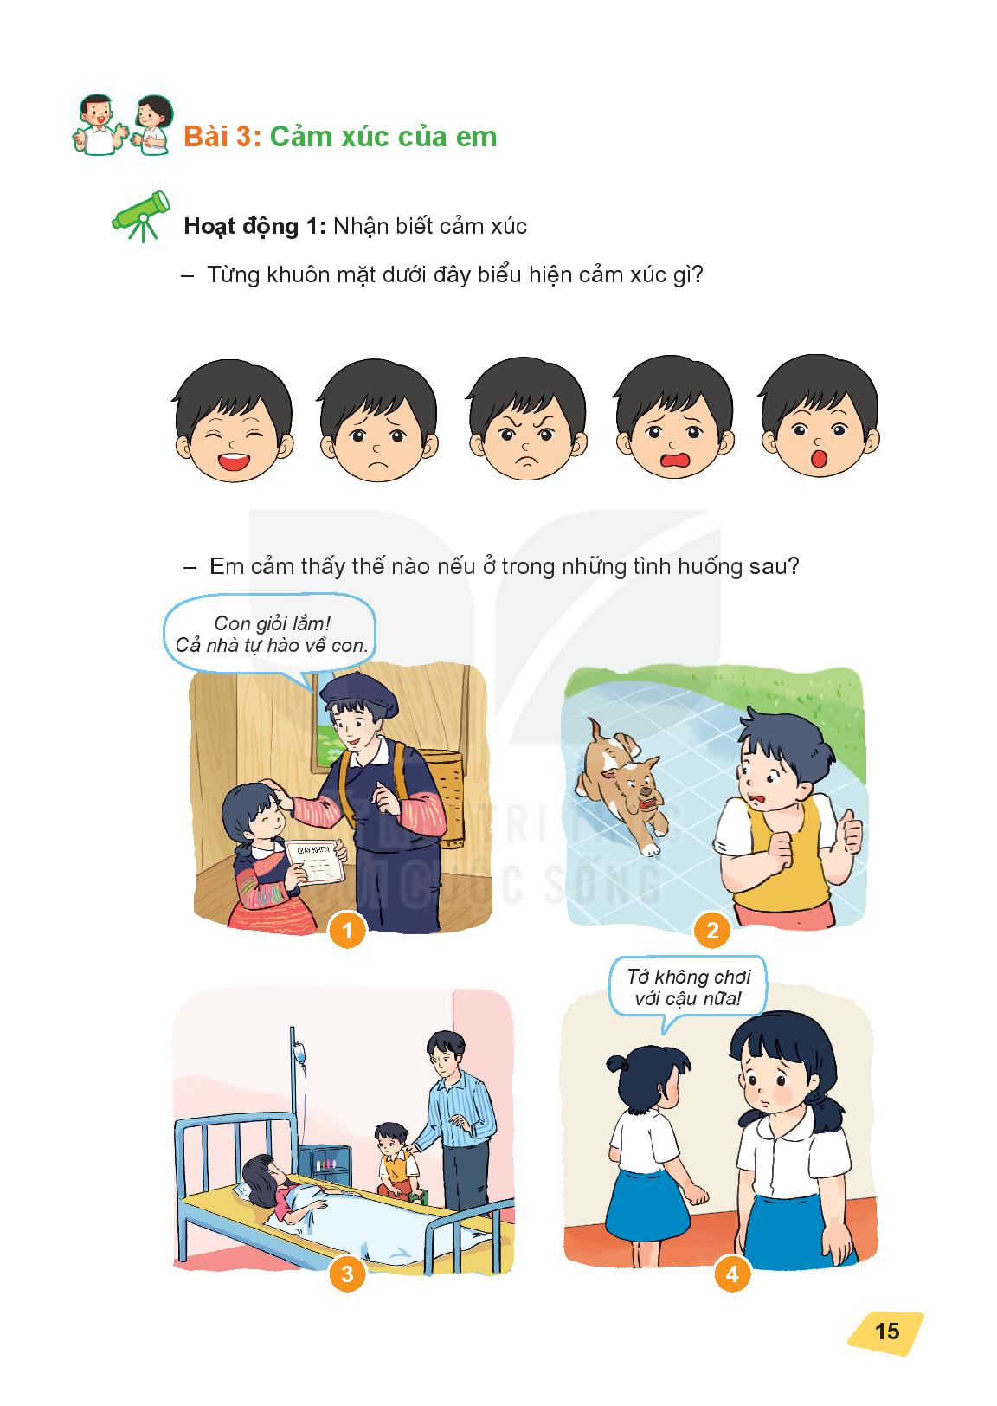

Slide 4
- Em cảm thấy thế nào nếu ở trong những tinh huống sau:

Slide 5
- Em cảm thấy thế nào nếu ở trong những tinh huống sau:

Slide 6
- Em cảm thấy thế nào nếu ở trong những tinh huống sau:

Slide 7
- Em cảm thấy thế nào nếu ở trong những tinh huống sau:

Slide 8


Slide 10



Chào tạm biệt các em!

